Slide 1
Crimes Imputation using bayesian regression
2조
정여진
서민희
손동규
안재형
유아현

Slide 2
Project Goal
Bayesian inference를 활용하여
결측된 Y변수(범죄 발생 수) imputation

Slide 3
CONTENTS
1 EDA Summary
2 Model Selection
Bayesian Regression
Other Methods;
LASSO
SPCA
3 Conclusion
Model Comparison
Suggestions for Improvement
Mixture Distribution;
K-means Clustering

Slide 4

EDA

Slide 5
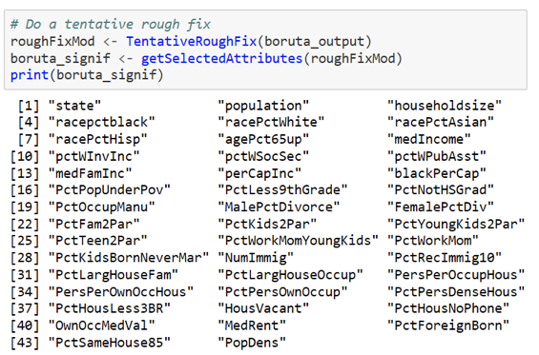
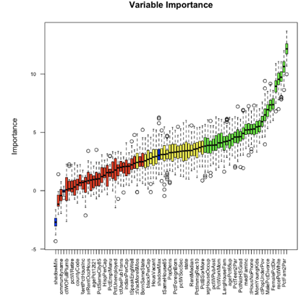
EDA Summary
Variable Selection – Boruta (Random Forest를 기반으로)
Hyperparameter를 default 값으로 돌린 결과 21개의 변수가 선택됨

Slide 6
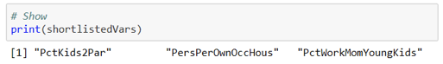
EDA Summary
Variable Selection – Forward Stepwise Selection
굉장히 적은 개수의 변수가 뽑히기 때문에 많은 정보를 상실
변수를 10-20개씩 group으로 나누어 stepwise를 다시 적용
선택된 세 가지 변수 모두 앞선 Boruta의 결과에 포함됨

Slide 7

EDA Summary
Variable Selection – Forward Stepwise Selection
사전 EDA에서 유의미한 변수 선택을 하지 않고
Bayesian regression에서 선택된 변수 사용
굉장히 적은 개수의 변수가 뽑히기 때문에 많은 정보를 상실
변수를 10-20개씩 group으로 나누어 stepwise를 다시 적용
선택된 세 가지 변수 모두 앞선 Boruta의 결과에 포함됨

Slide 8
EDA Summary
Divide into train and test set
Train Set
결측치가 존재하지 않는 row
Test Set
Y 변수 중 적어도 하나의 NA를 포함하고 있는 row (318개)

Slide 9
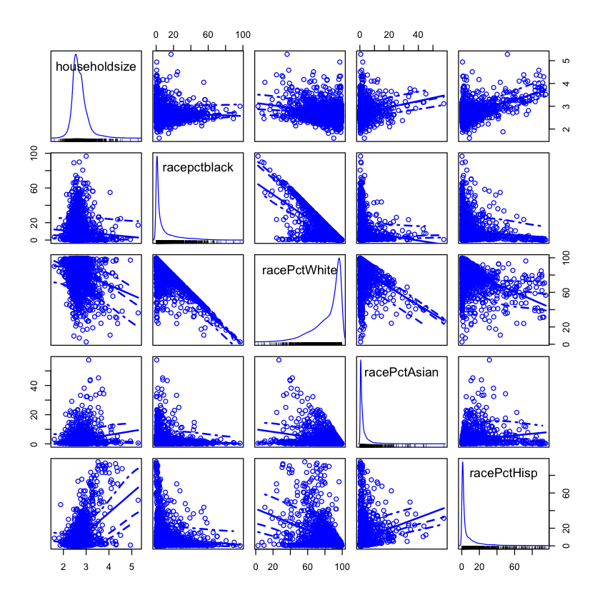
EDA Summary
Skewness and Scaling
101개의 variables 중 model training에 필요 없는 variable들은 제외
Continuous variables에 한해 scaling, skewness 조정 후 MedNumBR과 붙임

Slide 10
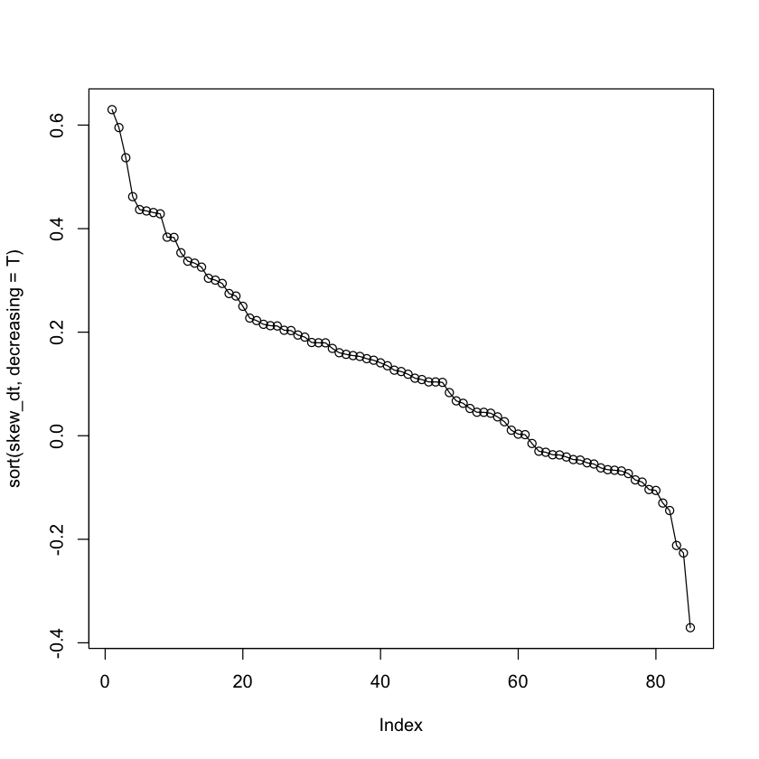
EDA Summary
Skewness and Scaling
Checking skewness

Slide 11
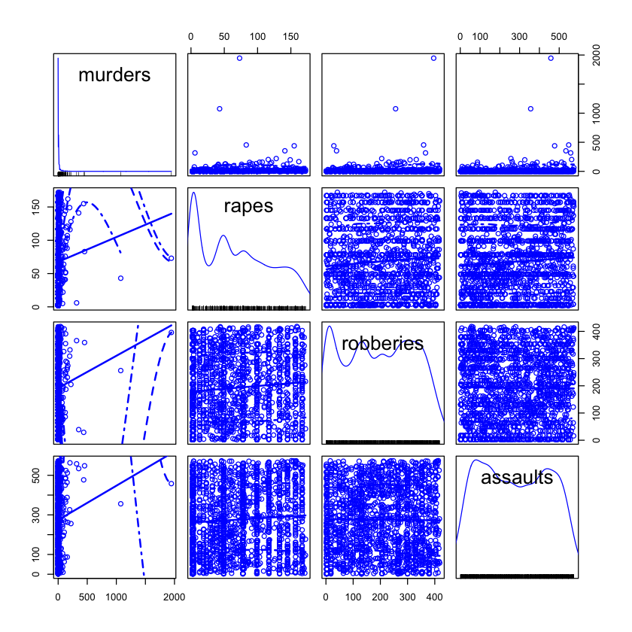
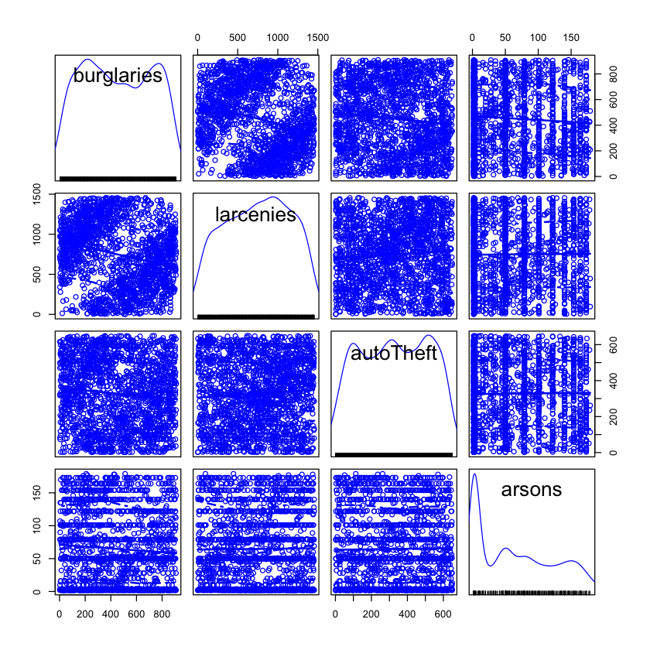
EDA Summary
Skewness and Scaling
Scatter plot of training set

Slide 12
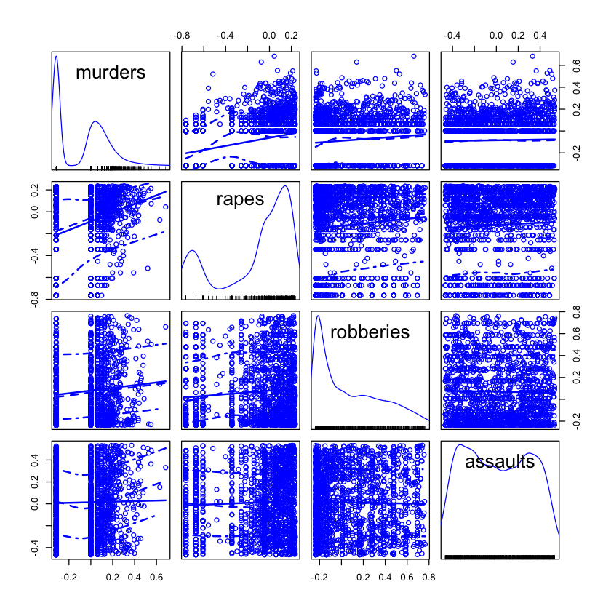
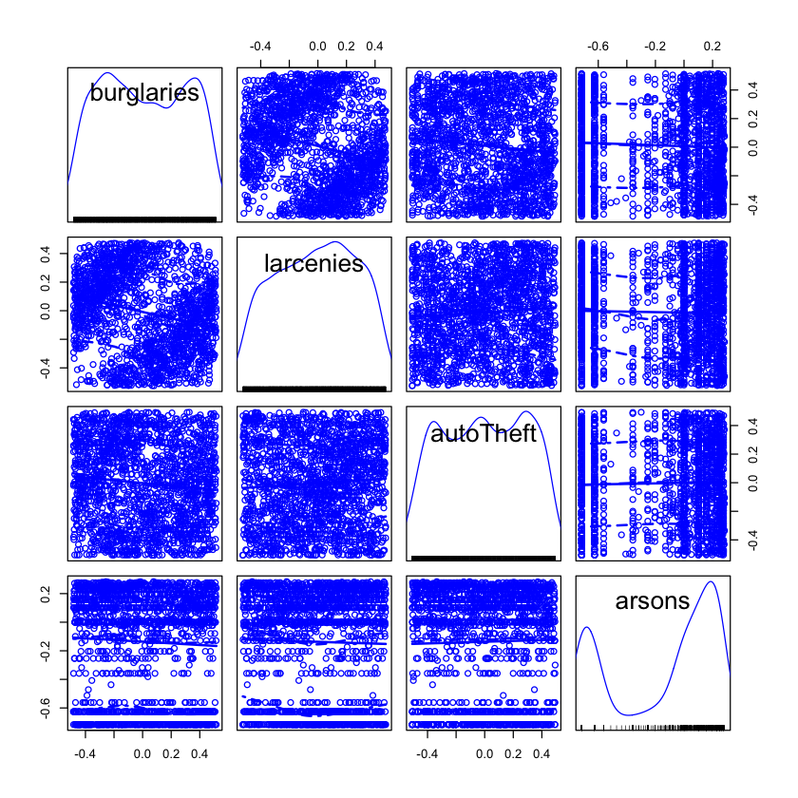
EDA Summary
Skewness and Scaling
Scatter plot of scaled and skewed traing set

Slide 13
EDA Summary
Train Set
Train
Validation
Start variable selection

Slide 14
EDA Summary
Murders
Rapes
Robberies
Assaults
Burglaries
Larcenies
AutoTheft
Arsons

Slide 15
Bayesian regression

Slide 16
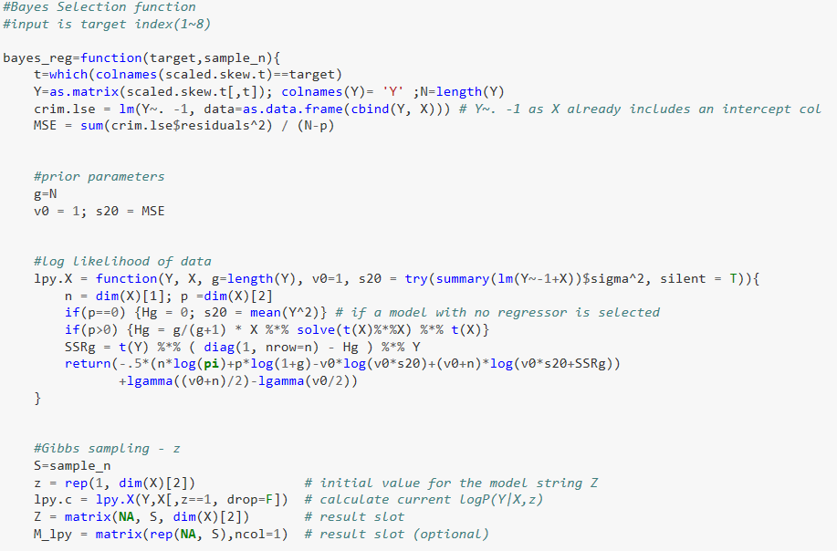
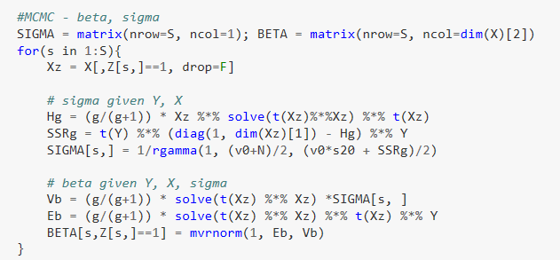
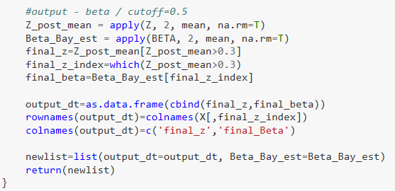
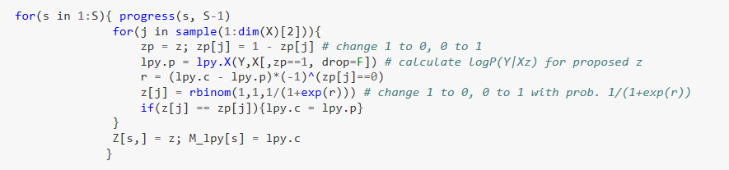
Bayesian regression
ⅰ) Bayesian regression code -’bayes_reg’

Slide 17
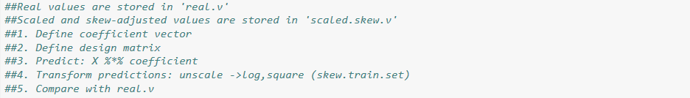
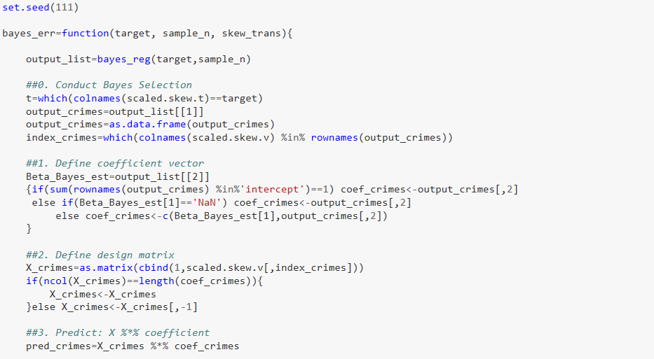
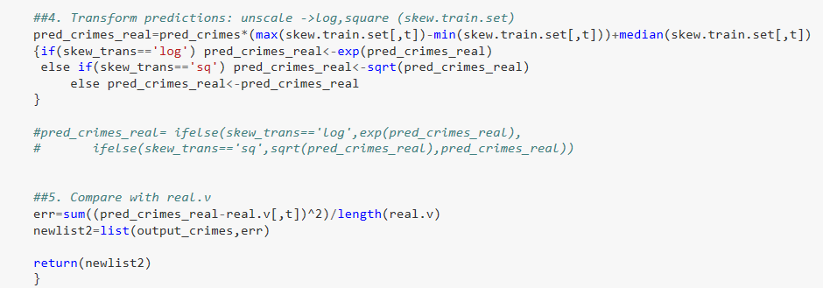
Bayesian regression
ⅱ) Bayesian error code -’bayes_err’
bayes_err(범죄명, sample 수, transform 형태)

Slide 18
Bayesian regression
1. murders
Bayes imputation error vs mean imputation error
(sample number = 1000)

Slide 19
Bayesian regression
2. rapes
Bayes imputation error vs mean imputation error
(sample number = 1000)

Slide 20
Bayesian regression
3. robberies
Bayes imputation error vs mean imputation error
(sample number = 1000)

Slide 21
Bayesian regression
4. assaults
Bayes imputation error vs mean imputation error
(sample number = 10)

Slide 22
Bayesian regression
5. burglaries
Bayes imputation error vs mean imputation error
(sample number = 10)

Slide 23
Bayesian regression
6. larcenies
Bayes imputation error vs mean imputation error
(sample number = 1000)

Slide 24
Bayesian regression
7. autoTheft
Bayes imputation error vs mean imputation error
(sample number = 10)

Slide 25
Bayesian regression
8. arsons
Bayes imputation error vs mean imputation error
(sample number = 1000)

Slide 26
Other Methods –
LASSO

Slide 27
LASSO
Lasso(Least Absolute Shrinkage and Selection Operator) 란?
기존의 Linear Regression에서 적절한 가중치와 편향을 찾아내는 것이 관건이었다면, LASSO(Least Absolute Shrinkage and Selection Operator)는 거기에 덧붙여서 추가 제약조건(L1 Norm)을 준다. 그 제약조건은 MSE가 최소가 되게 하는 가중치와 편향을 찾는 데 동시에 가중치들의 절대값들의 합, 즉 가중치의 절대값들이 최소가 되게 해야한다는 것이다. 다시 말해서 가중치의 모든 원소가 0이 되거나 0에 가깝게 되게 하는 것이다.

Slide 28
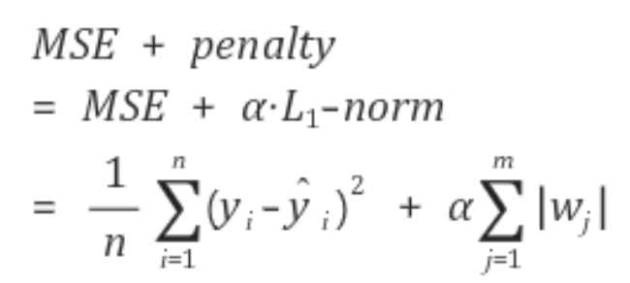
LASSO
Lasso(Least Absolute Shrinkage and Selection Operator) 란?
L1 Penalty

Slide 29
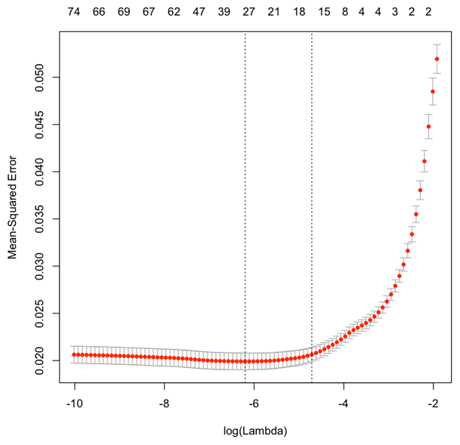
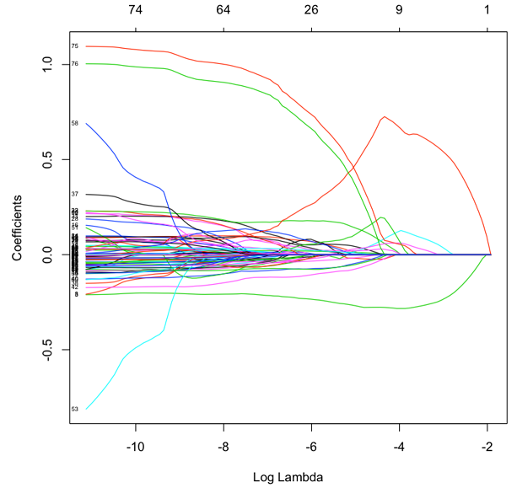
LASSO
< Cross Validation을 통한 패널티 가중치 추정>
< 몇몇 계수들이 0으로 shrink>

Slide 30
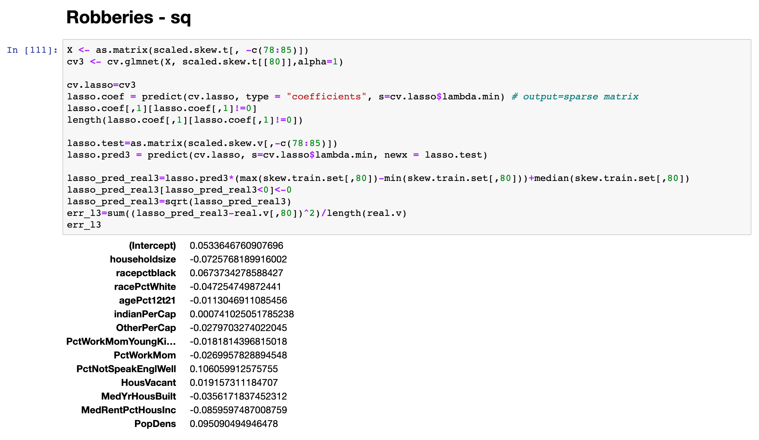
LASSO
대략 20~30개의 변수가 뽑힘

Slide 31
Other Methods –
Sparse PCA

Slide 32
Sparse PCA
SPCA(Sparse Principal Component Analysis)란?
기존 PCA의 principal components는 모든 input variable의 linear combination이기 때문에 해석의 어려움이 발생
반면,
Sparse PCA의 principal components는 유의한 input variable의 linear combination
SPCA는 기존 PCA에 LASSO penalty를 접목,
data의 dimension을 줄임
input variable이 많은 high-dimensional data분석에 용이

Slide 33
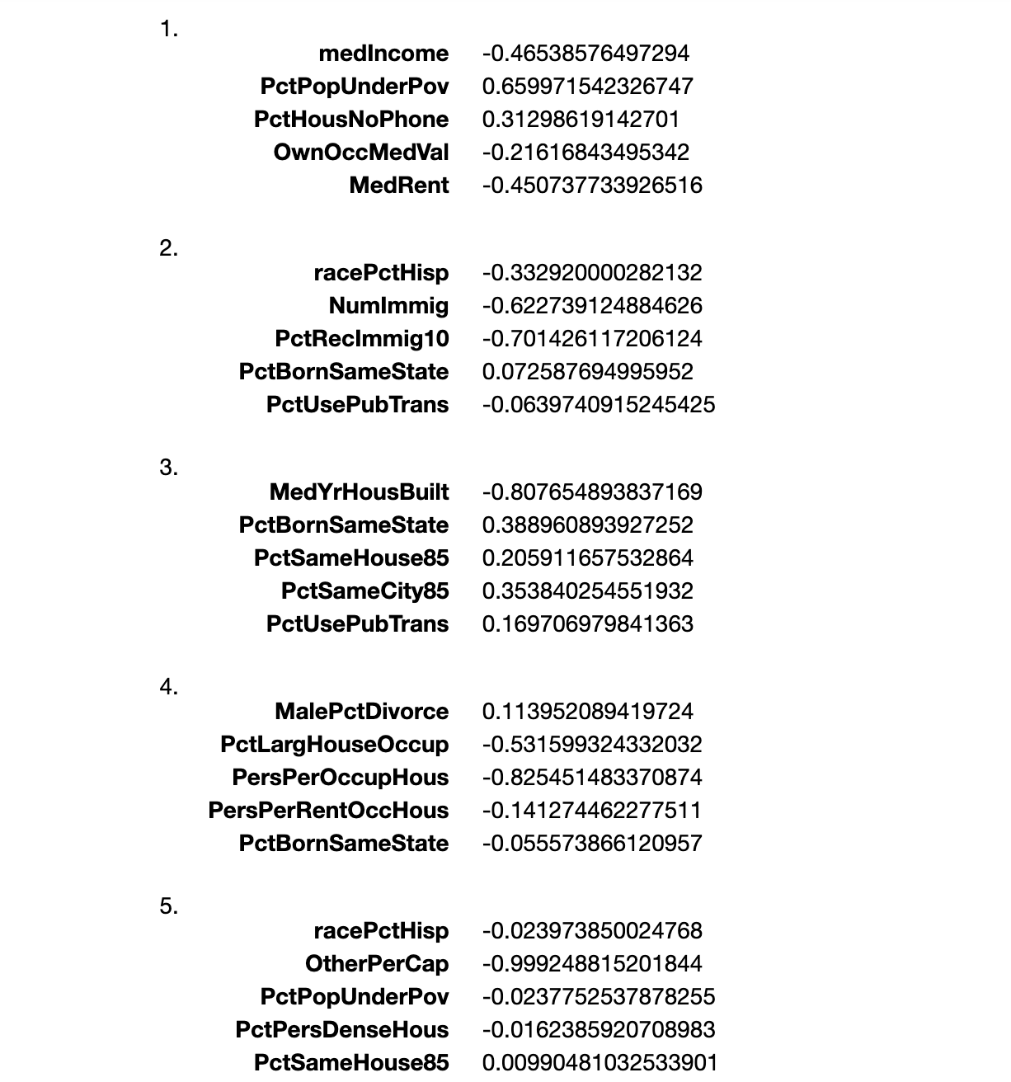
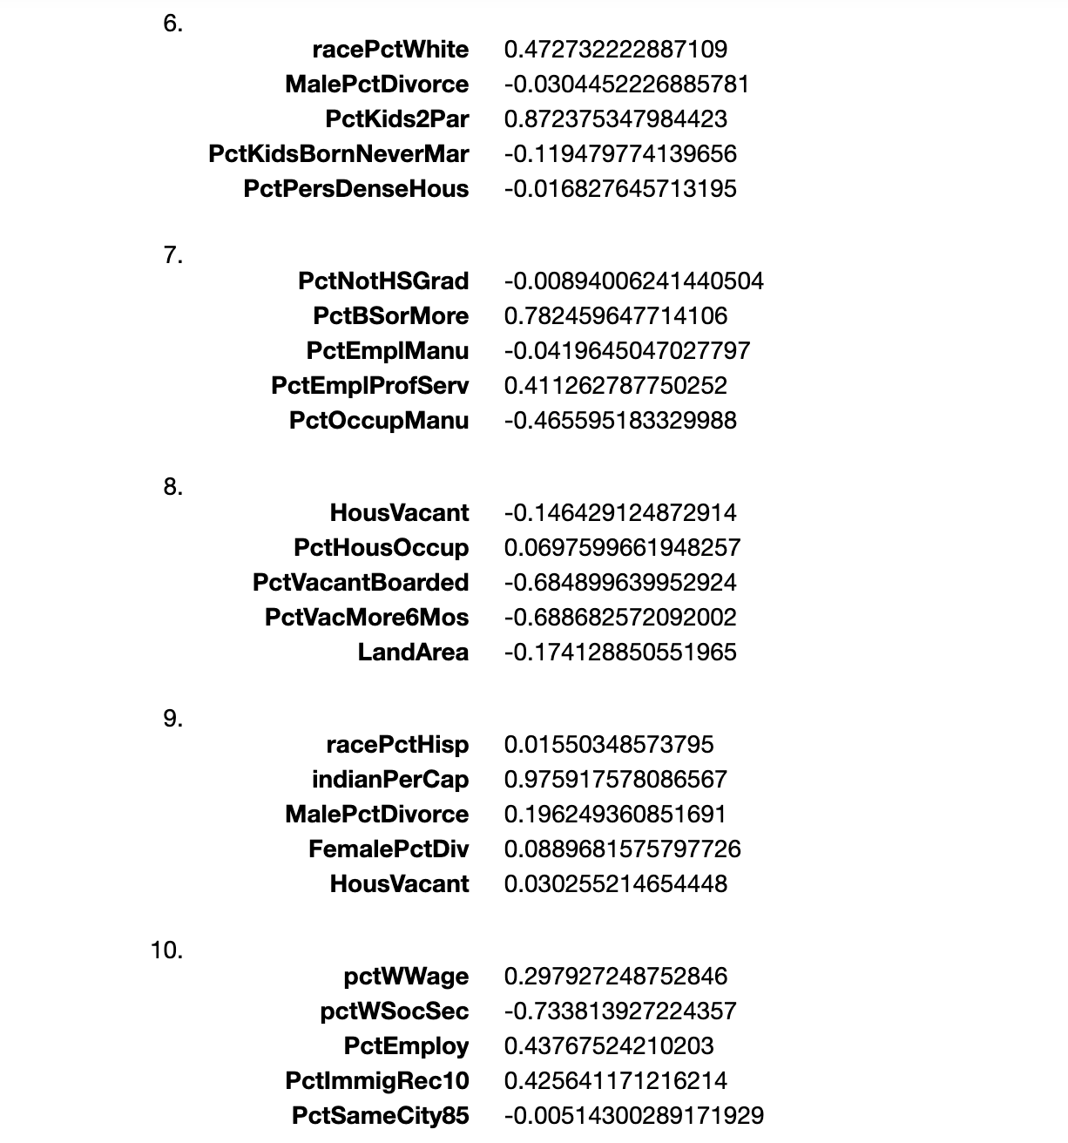
Sparse PCA
Loadings of PC1
PC 개수는 10개, 한 PC당 5개 변수

Slide 34
Conclusion –
Model Selection

Slide 35
Model Selection
Prediction Error
Murders
Rapes
Robberies
116727
113400
24047
108395
20974
20644
3311
1539
1466
Bayesian
LASSO
PCA

Slide 36
Model Selection
Prediction Error
1182128
1205020
1112123
Assaults
Burglaries
Larcenies
481433
446405
453734
205972
204567
198825
Bayesian
LASSO
PCA

Slide 37
Model Selection
Prediction Error
AutoTheft
Arsons
472820
486467
246966
249518
238615
30683
Bayesian
LASSO
PCA

Slide 38
Model Selection
Our Models
Bayesian Reg
LASSO
PCA
4
4
0
Assaults
Larcanies / AutoTheft/ Arsons
Murders / Rapes / Robberies Burglaries
최종 모델은 Bayesian Regression으로 선택함

Slide 39
Conclusion –
Suggestions

Slide 40
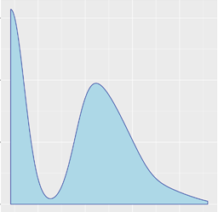
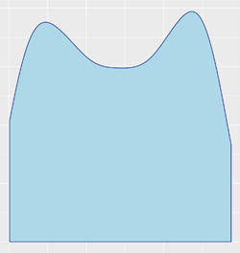
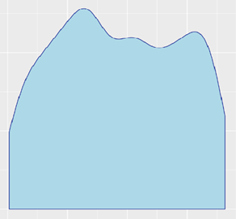
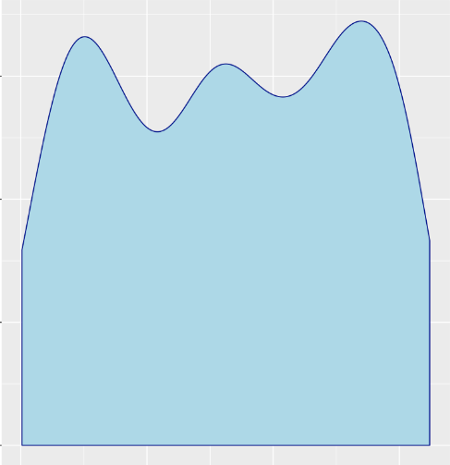
K-means Clustering
for Mixture Distribution
Murders
Assaults
burglaries
AutoTheft

Slide 41
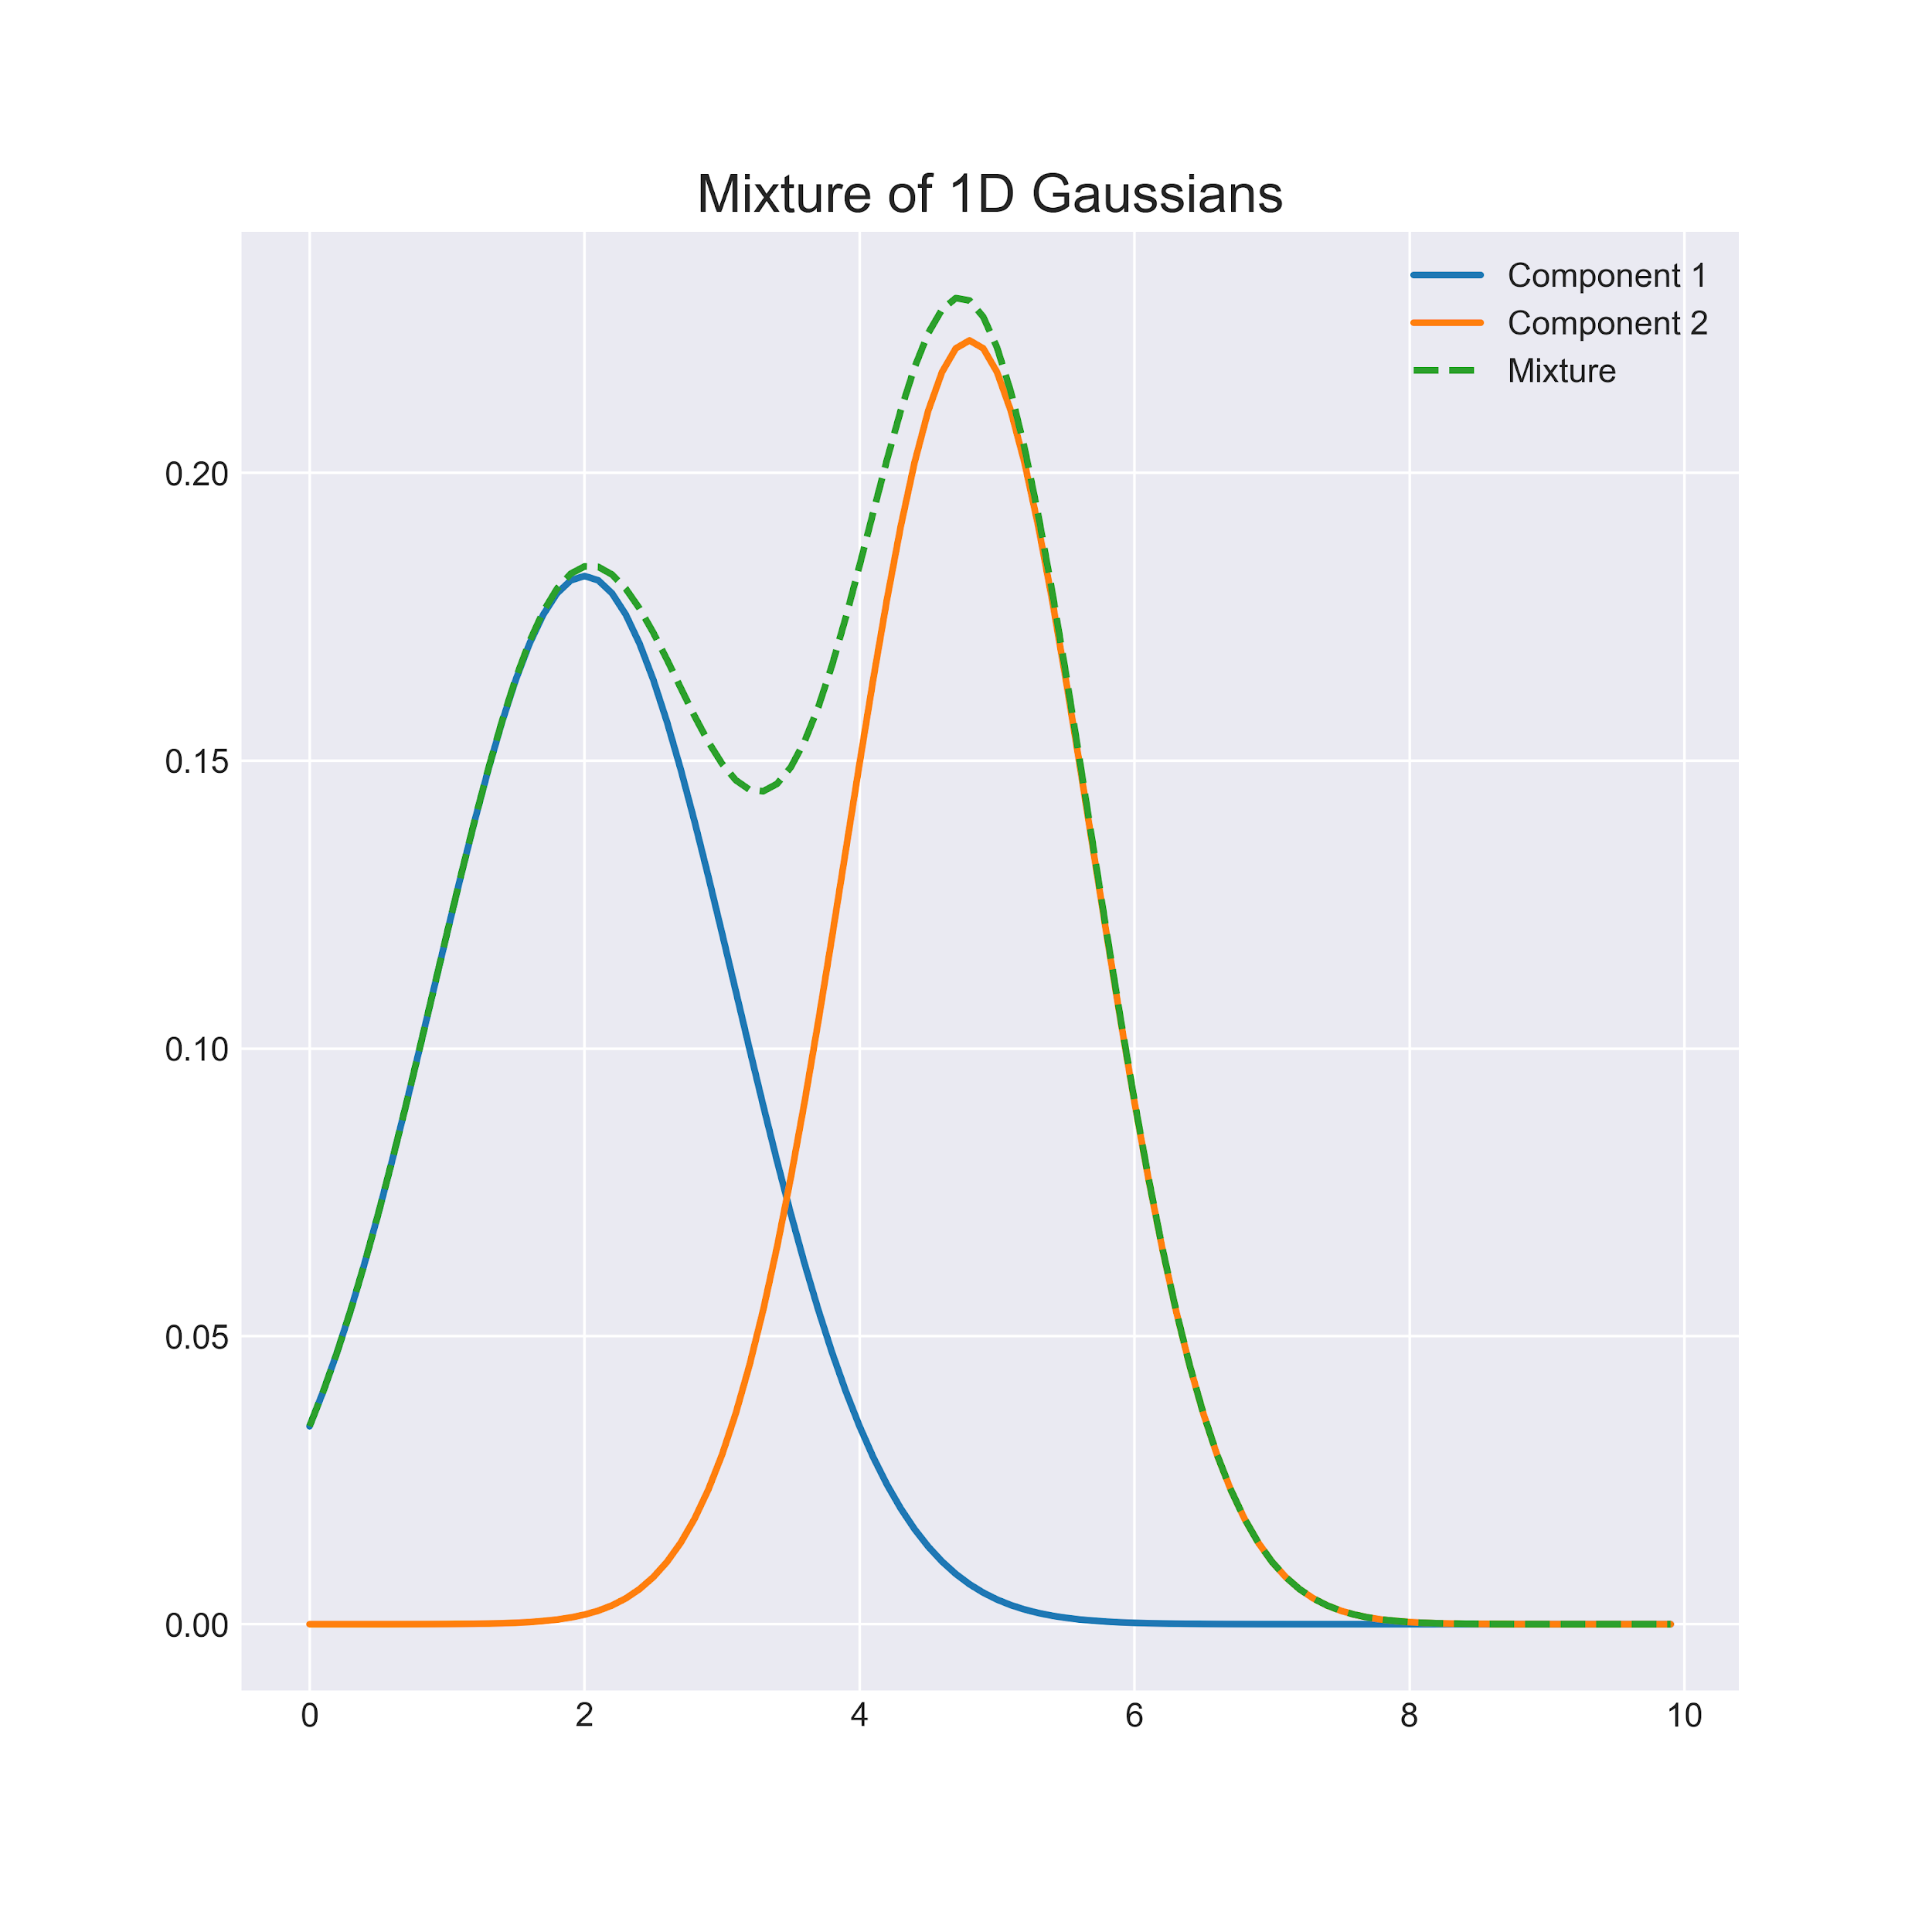
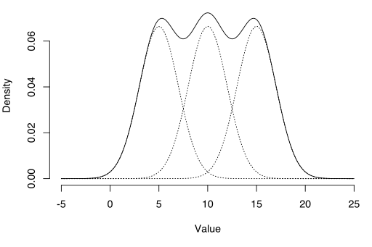
K-means Clustering
for Mixture Distribution
Mixture Gaussian Distributions Detected
하나의 정규분포 형태가 아닌 문제 발생

Slide 42
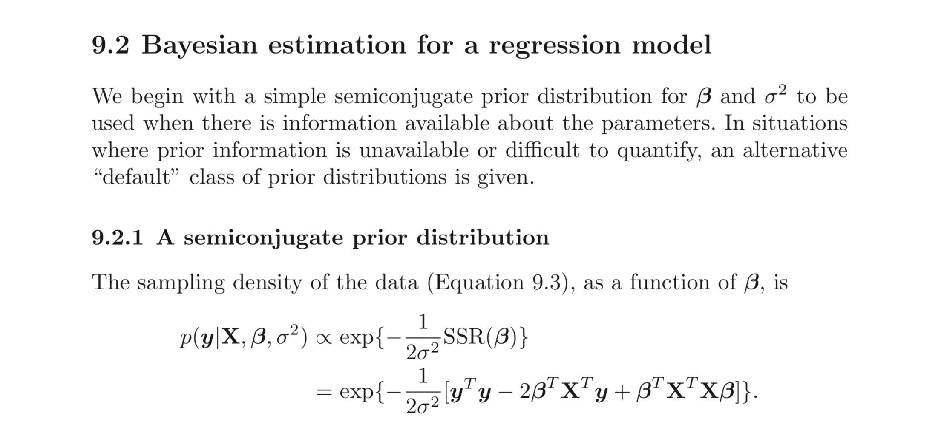
K-means Clustering
for Mixture Distribution
Mixture Gaussian Distributions Detected
하나의 정규분포 형태가 아닌 문제 발생

Slide 43
K-means Clustering
for Mixture Distribution
Mixture Gaussian Distributions Detected
해결책: Y를 cluster로 나누어 cluster별 특징 확인

Slide 44
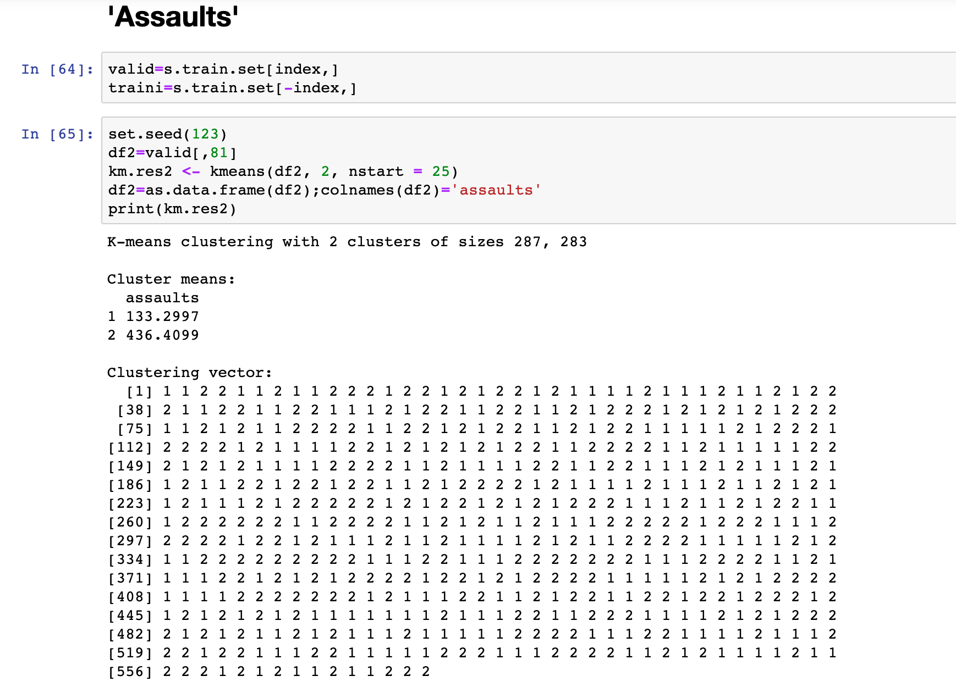
K-means Clustering
for Mixture Distribution
Mixture Gaussian Distributions Detected
해결책: Y를 cluster로 나누어 cluster별 특징 확인
A
B

Slide 45
K-means Clustering
for Mixture Distribution
Mixture Gaussian Distributions Detected
데이터가 어느 클러스터에 속하는 지 결정하는 변수(latent variable zi)를 추가한 hierarchical 모형으로 Bayesian Reg을 시행한다면 더 나은 예측이 될 것이라 생각
A
B
( K-means를 사용하여 cluster는 나누었지만 cluster를 잘 나타내는 feature은 하지 못함 )

Slide 46
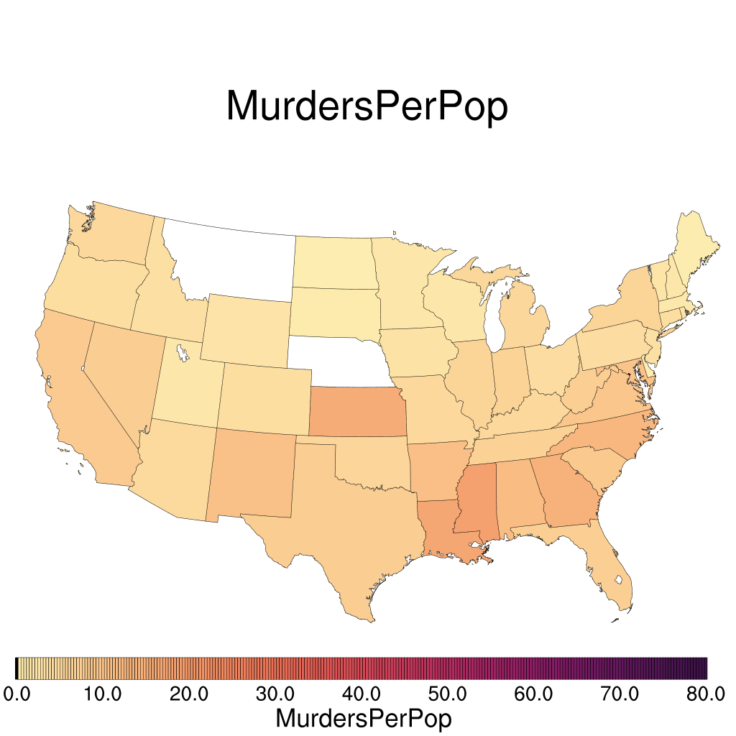
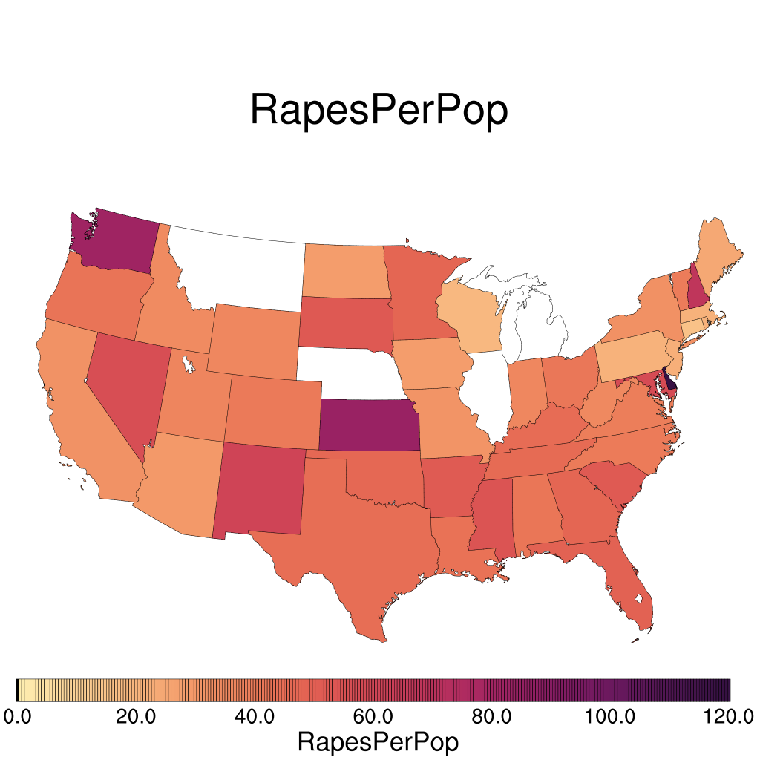
K-means Clustering
for Mixture Distribution
Mixture Gaussian Distributions Detected

Slide 47
Visit our Github
Our Final Code
2019 FALL FINAL Group 2 최종.ipynb
Y Outputs
finalimputation2.csv

Slide 48
Thank you

